Slide 1
Здоровый образ жизни
Подготовила
Инструктор по физической культуре :
Пахомова Н.И

Slide 2
Что нужно делать, чтобы быть здоровым?
Чтобы расти и быть здоровым нужно
заботиться о своём здоровье.
Нужно хотеть и уметь заботиться о
своём здоровье.
Как мы будем заботиться о своём здоровье?

Slide 3
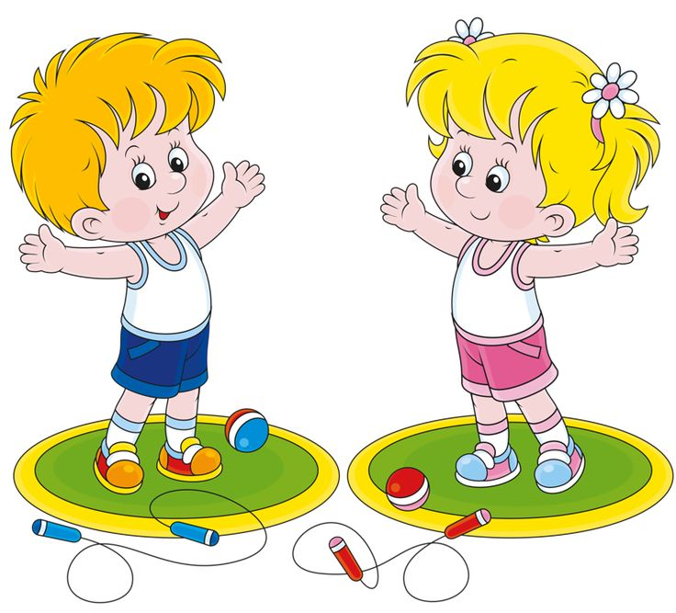
Соблюдение режима дня
Делай утреннюю зарядку

Slide 4
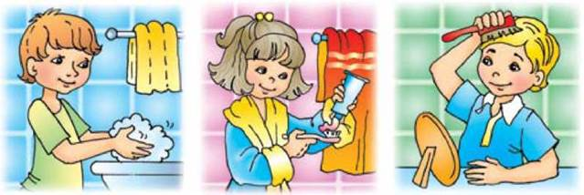
3. Следи за своим телом.
Личная гигиена:
Умывайся по утрам
Чисти зубы два раза в день
Принимай душ каждый день
Расчёсывайся
Имей своё полотенце и свой носовой платок.

Slide 5
4. Закаляйся:
Ходи на зарядку в облегчённой одежде
Умывайся прохладной водой
Поласкайте рот прохладной водой после приёма пищи
Дневной сон в хорошо проветренной комнате
Прогулки 2 раза в день
Контрастные ванны

Slide 6
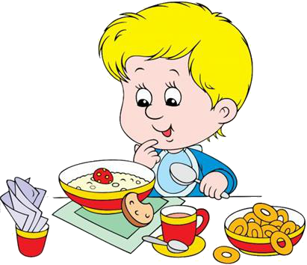
5. Правильно питайся
Знай, корове нелегко, Делать детям (молоко)
Я расти, быстрее стану, Если буду, есть (сметану)
Должен есть и стар и млад Овощной всегда (салат)
Мясо, рыба, крупы, фрукты вместе все они
(полезные продукты)

Slide 7
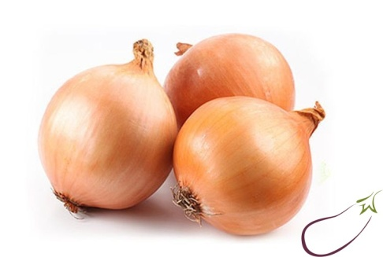
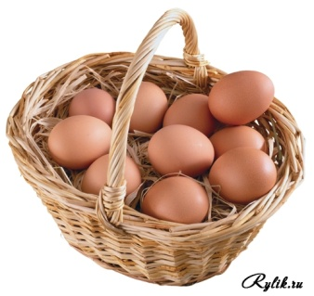
А в полезных продуктах всегда есть витамины:
Витамин А – очень важен для зрения и роста, а есть он в моркови, сливочном масле, помидорах, яйцах, петрушке.
Витамин В – помогает работать нашему сердцу. Его можно найти в молоке, мясе, хлебе.
Витамин С – укрепляет весь организм, защищает от простуды. Он есть в апельсинах, лимонах, ягодах, капусте, луке
Витамин D – делает наши руки и ноги крепкими. Его много в молоке, яйцах, растительном масле.

Slide 8
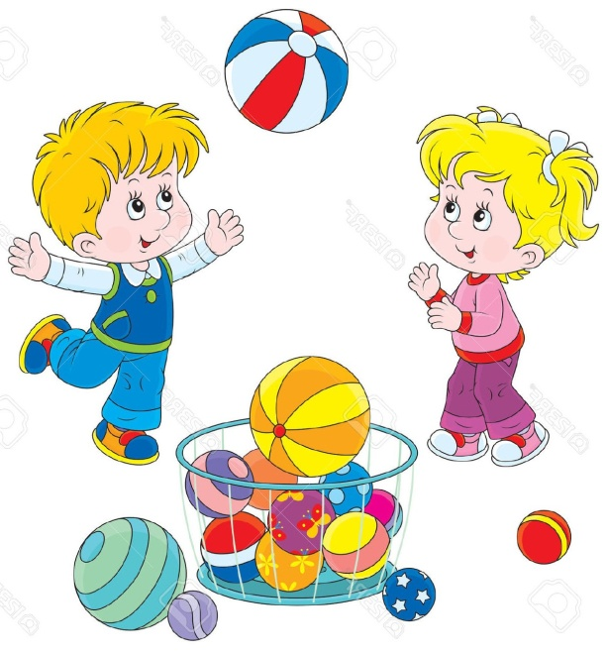
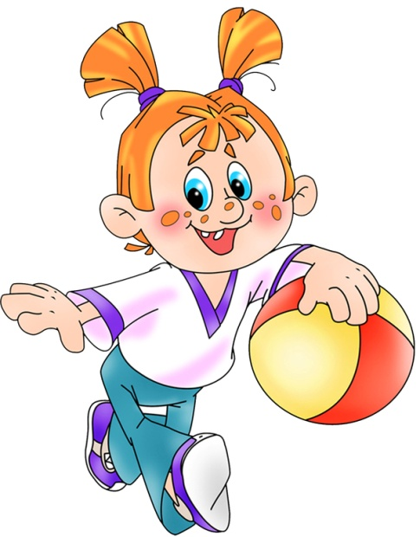
6. Занимайся физической культурой и спортом.
В здоровом теле, здоровый дух
Здоровье дороже денег
Здоровье не купишь
Здоровье в порядке спасибо зарядке
Берегите себя и будьте здоровы!

